Slide 1
Una heroína en mi familia: Verónica Berraute
Profesora: Verónica Cardozo
2012

Slide 2
Su profesión
Mi mamá es Comunicadora Social, trabaja en Comunicación Organizacional y Planificación Estratégica en Comunicación para organizaciones privadas o públicas no gubernamentales o estatales nacionales, provinciales o municipales.
Por esta característica de su trabajo está siempre en proyectos diferentes, en lugares diferentes y con temáticas diferentes.

Slide 3
LA UNNE
También trabaja como docente en la Carrera de Diseño Gráfico que pertenece a la Facultad de Arquitectura y Urbanismo de la Universidad Nacional del Nordeste.
Está en dos materias: Una donde se analizan medios de expresión como la fotografía, las historietas o el cine: Medios de Expresión I;
Otra donde se trata de conocer los distintos sistemas de impresión y los distintos soportes que existen.

Slide 4
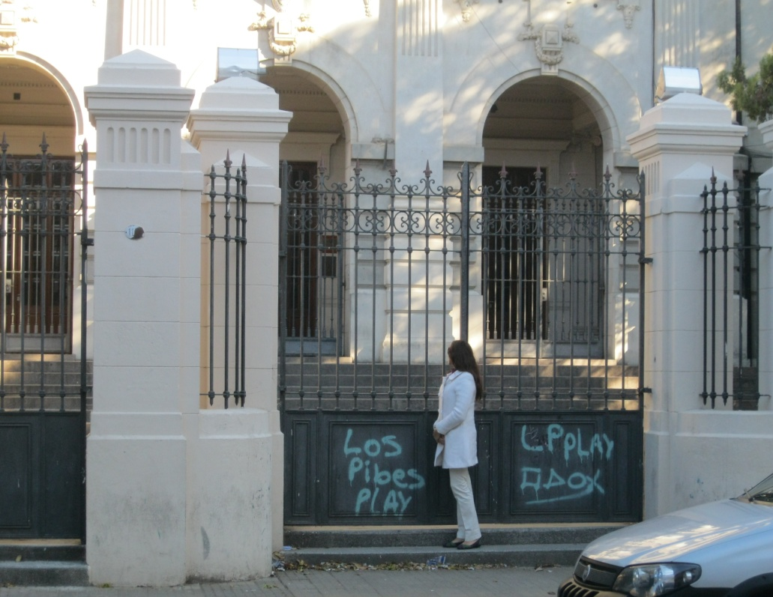
Instituto Superior de Formación Docente N° 1
En este lugar mi mamá es profesora en la asignatura Cultura Política y Opinión Pública del Profesorado de Ciencias Políticas.

Slide 5
Ministerio de salud Presidencia de la Nación: Proyecto FESP
En el Proyecto Funciones Esenciales de la Salud Pública asesora a los ministerios de salud provinciales en la planificación de sus planes estratégicos de promoción de la salud.
Asesora en cuestiones relacionadas a estrategias de promoción y comunicación.
Forma parte del equipo técnico del ministerio de salud de la nación que realiza el seguimiento de los compromisos asumidos en promoción de la salud en las provincias.

Slide 6
En casa
Lava la ropa, y la tiene preparada para la hora y el día que necesitamos.
Baña al perro.
Paga las cuentas y hace los tramites.
Se hace cargo de las plantas.
Acompaña a todos en sus compras.
Se encarga del las compras del supermercado.
Hace de mediador cuando me peleo con mi hermanito.
Estudia un postgrado en docencia.
Se encarga de despertarnos a todos en sus respectivos horarios.

Slide 7
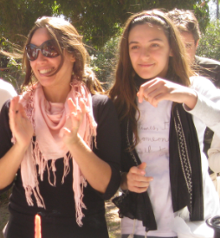
Conclusión:
Mi mamá es mi heroína porque:
Colabora en la formación de futuros diseñadores gráficos.
Forma parte de la formación de futuros profesores de Ciencias Políticas.
Ayuda a que todas las provincias de la Argentina logren mejorar las condiciones de salud de su población planificando mejores formas de promocionar la salud y prevenir la enfermedad.
En casa es indispensable para todos porque por distintas razones se termina haciendo cargo de cada miembro de la familia.

